Slide 1

Motorcycle Night Road
semantic segmentation
DLThon CV
Team. 나봉규
조준규, 이수봉, 최예나
Notes:
motorcycle night road 데이터셋을 이용해서 semantic segmentation task 수행

Slide 2
Contents
Introductions
Data Preprocessing
Augmentation
Experiments
Building Models
Loss Graphs
Results
Semantic Segmentation
Intersection over Union
Conclusions
Notes:
데이터 전처리, data loader, augmentation 어떻게 진행했는지
baseline 모델 선정, 실패한 pre-trained 모델 실험들, 비교 기준에 따른 loss graph
각 모델 별 semantic segmentation 수행 결과, IoU 계산 및 성능 비교
회고

Slide 3
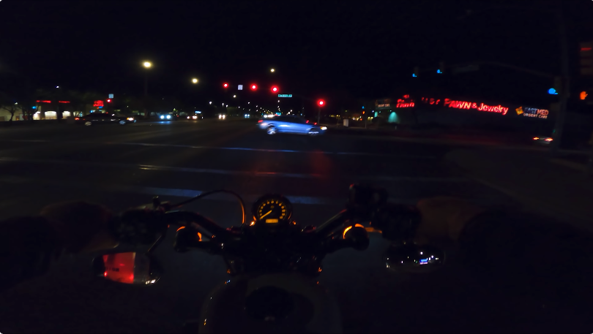
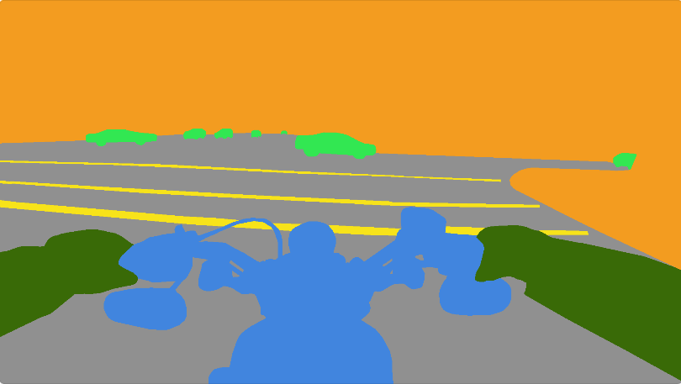
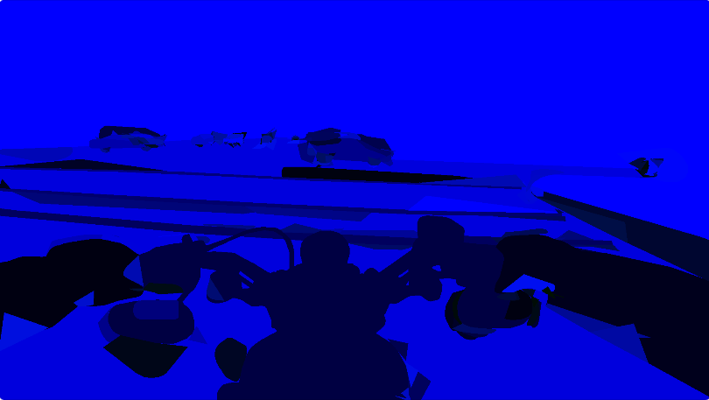
Introduction

Slide 4
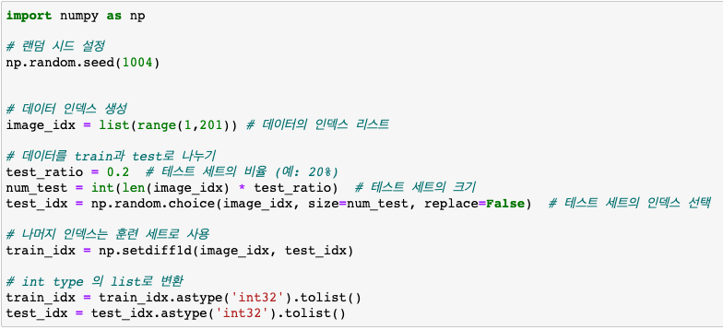
Data Preprocess

Slide 5
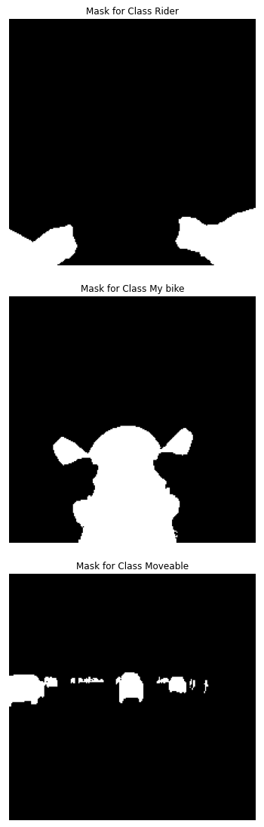
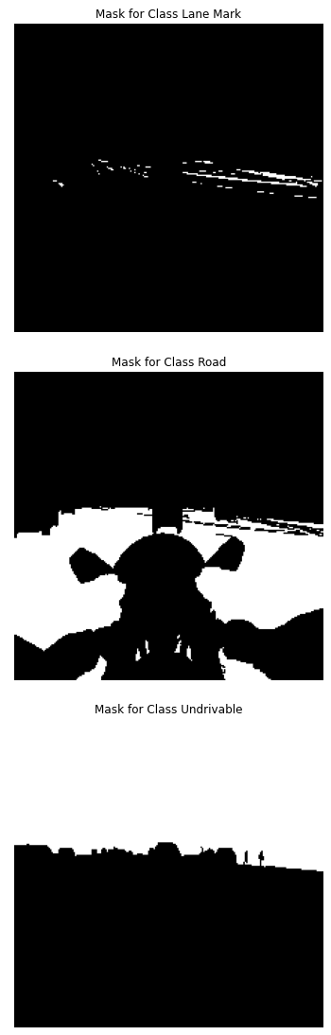
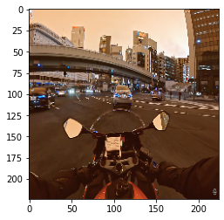
Data Loader

Slide 6
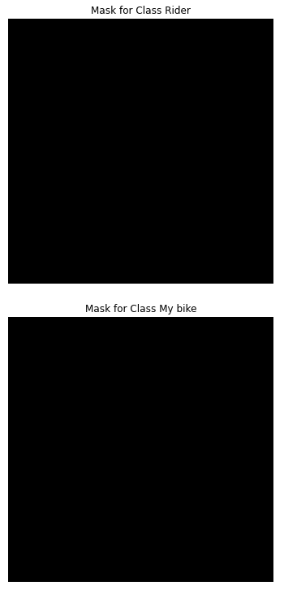
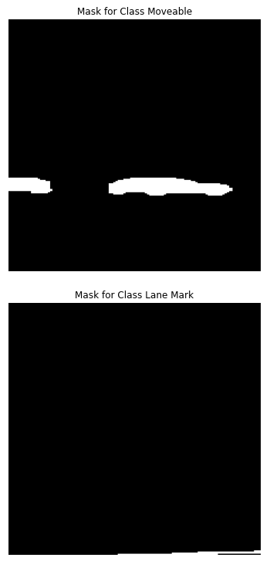
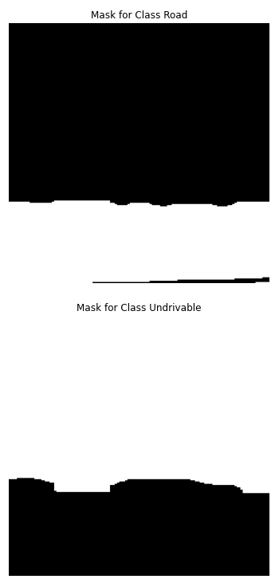
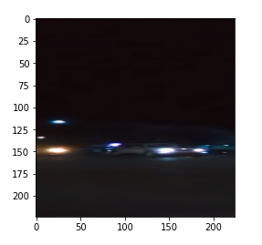
Augmentation

Slide 7
Experiments
U-Net epoch 100 with augmentation
U-Net epoch 150 with augmentation
U-Net++ epoch 150 with augmentation
U-Net epoch 150 without augmentation
Notes:
baseline 모델로 unet을 설정
encoder decoder가 결합된 형태로 되어있어 segmentation task에서 가장 직관적이고 대중적인 모델
총 4개의 모델 생성
train dataset에 augmentation이 들어간 상태로 100 epoch 학습한 U-Net모델
train dataset에 augmentation이 들어간 상태로 150 epoch 학습한 U-Net모델
train dataset에 augmentation이 들어간 상태로 150 epoch 학습한 U-Net++ 모델
train dataset에 augmentation이 들어가지 않은 상태로 150 epoch 학습한 U-Net 모델

Slide 8
Experiments(Hidden)
FCN
DeepLabV3+
MobileNetV2
Etc..
ImageNet
COCO, PASCAL VOC
Cityscape
ADE20K
Etc..
Notes:
FCN, DeepLabV3+, MobileNetV2 등 다양한 pre-trained 모델을 불러와 실험하고자 했으나 실패
이에 더해 다양한 dataset으로 pre-trained 된 모델 비교도 실패

Slide 9
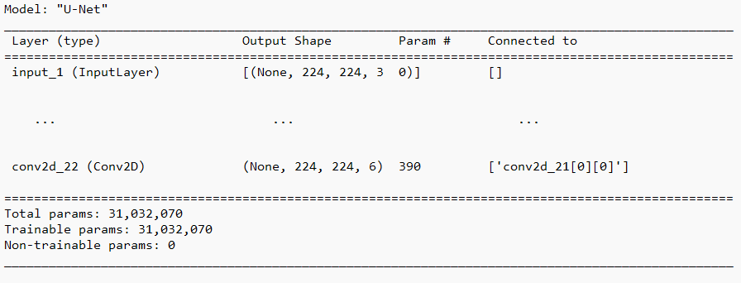
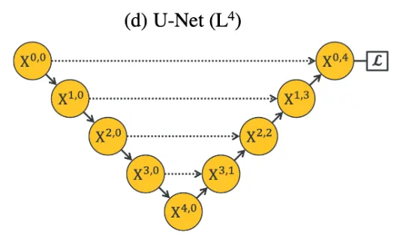
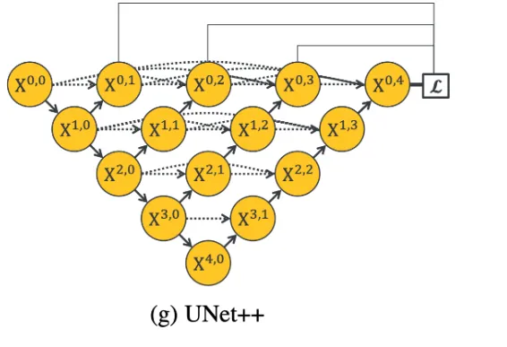
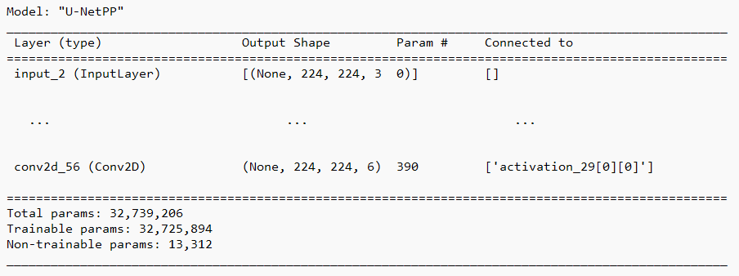
Build Models
batch_size = 5 learning_rate = 1e-4 Input_shape = (224, 224, 3)
optimizer = ‘Adam’ loss_function = ‘binary_crossentropy’
Notes:
구현한 U-Net의 구조를 간략하게 나타내는 파트
U-Net은 encoder decoder 형태로 투영하는 중간에 skip connection을 추가하여 vanishing gradient 문제를 완화하고자 한 모델
U-Net++은 계단 형태로 skip connection을 적용, 추가적인 성능 향상을 기대
5층 깊이의 U-Net과 U-Net++을 구현
64, 128, 256, 512, 1024로 hidden layer shape 설정
모델의 파라미터 수가 많아 한 epoch당 50초 ~ 70초
optimizer = ‘Adam’, loss_function = ‘binary_crossentropy’
batch_size = 5, learning_rate = 1e-4, Input_shape = (224, 224, 3)

Slide 10
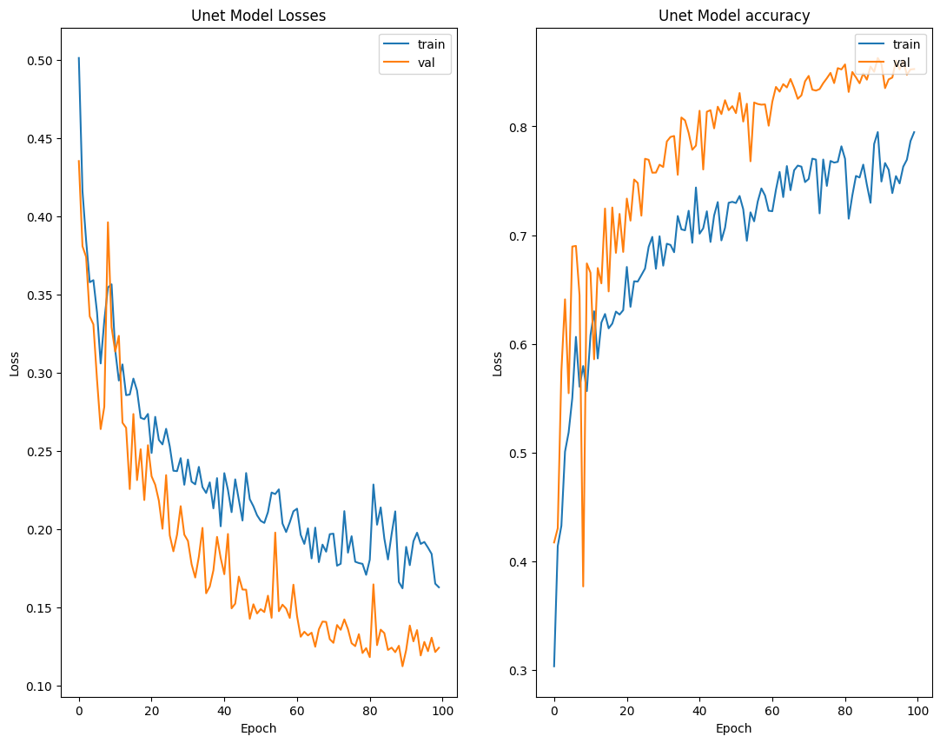
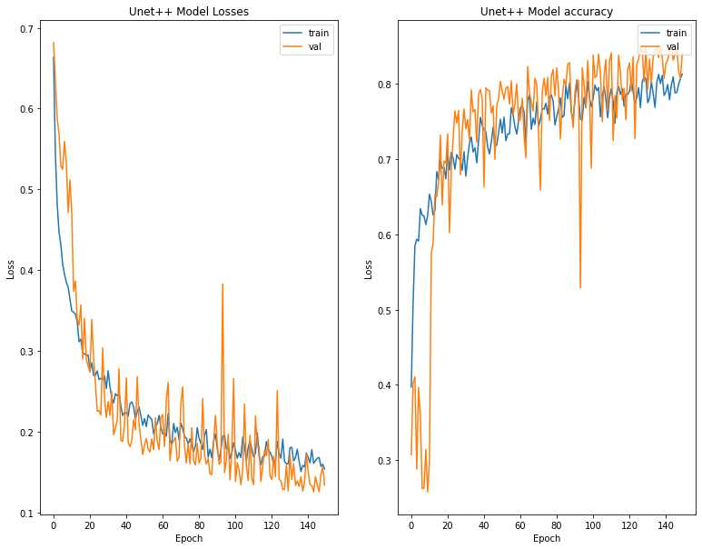
Loss Graphs - U-Net vs U-Net++
Notes:
전반적인 특이점은 train loss가 validation loss보다 높게 나타났다는 것
data augmentation이라 함은 data의 distribution을 늘려주는 역할
전반적으로 train loss가 다소 높게 나타나지만 validation loss가 온전히 수렴하고 있음
unet++의 경우 encoding 전의 data를 최대한 활용하고자 하는 모델이어서 그런지 train loss가 잘 수렴함

Slide 11
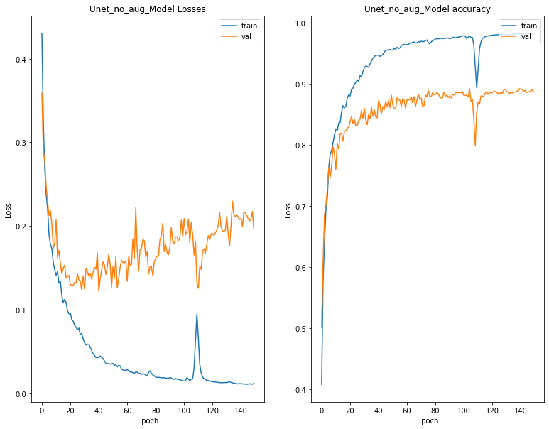
Loss Graphs - Aug vs No Aug
Notes:
augmentation 하지 않은 경우 train loss가 정상적으로 수렴
그러나 20 epoch 근처에서부터 overfitting이 일어나기 시작

Slide 12
Results
모델을 불러와서 prediction 진행
test generator에서 batch 하나를 가져와 시각화
json 파일의 categories 속 color값이 정상적이지 않음
→ 직접 colormap 생성

Slide 13
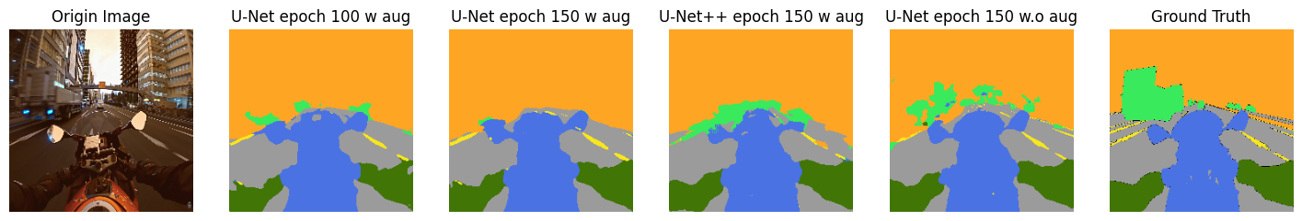
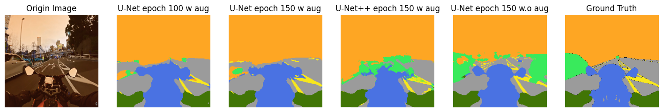
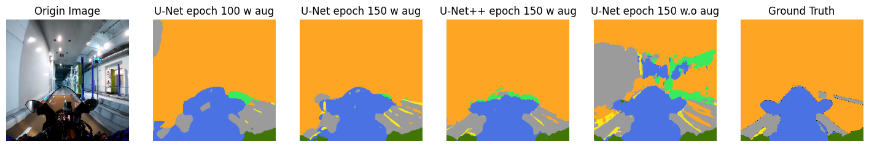
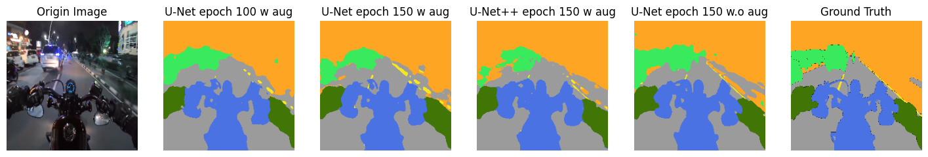
Semantic Segmentation

Slide 14

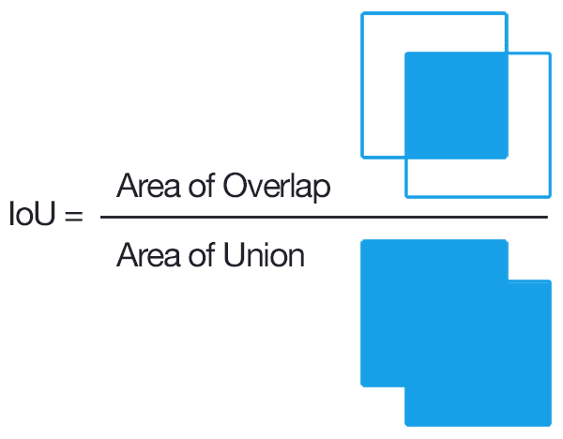
Intersection over Union

Slide 15
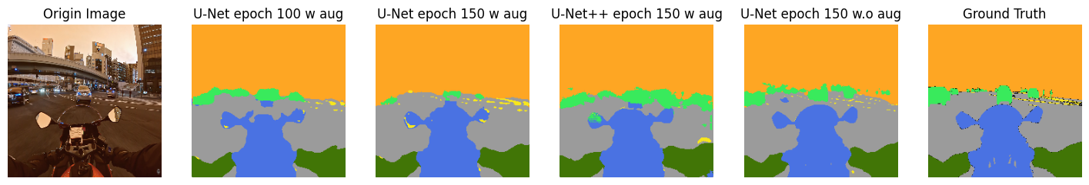
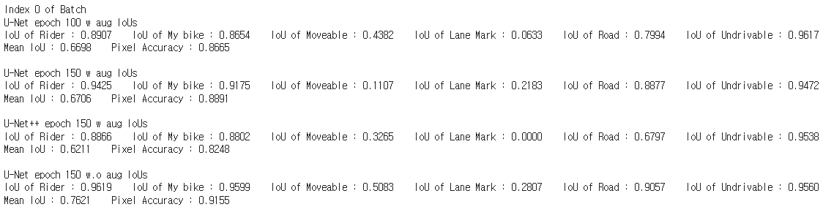
Intersection over Union
Notes:
Pixel accuracy

Slide 16
Conclusion
Kyu - 모델들이 생각보다 학습을 잘 하는 것이 신기했다. 다만 pre-trained 모델을 불러와서 실험해보지 못한 것에 대한 아쉬움이 남는다. 기회가 된다면 DeepLabV3+와 같은 segmentation 모델들을 불러와서 성능을 비교해보고 싶다.
Bong - 데이터의 전처리부터 모델의 학습까지 배웠던 내용을 토대로 팀원들과 프로젝트를 수행해 보는 뜻깊은 시간이었다. 예상했던 것 보다 모델의 성능이 좋아서 신기했고, U-Net 계열의 모델이 아닌 다른 모델로 학습 해서 결과 비교를 못한점이 아쉬웠다.
Na - 전반적으로 모델을 입혔을 때 아닌 것도 있었지만 성능이 꽤 좋은 모델이 확연하게 드러나서 신기했다. augmentation을 안했을 때에 정확도나 iou가 더 높아서 다른 augmentation 방식을 시도해서 선택해봤으면 어땠을까 한다.

Slide 17
Q&A

